Slide 2








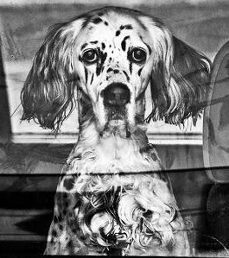







Slide 3
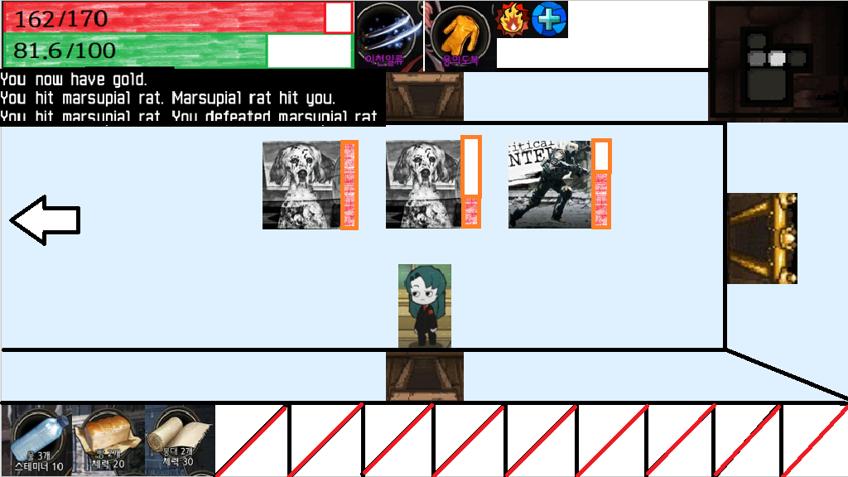

Slide 4





















당신은 쥐를 공격하여 15의 피해를 주었습니다.
쥐가 당신을 공격하여 2의 피해를 주었습니다.
개가 당신을 공격하여 4의 피해를 주었습니다.

Slide 5
